Slide 1
AWS UG PERÚ.
MEETUP #1
Ven. Conecta. Aprende.
"Potenciando DevOps con Amazon Q y CodeCatalyst"

Slide 2

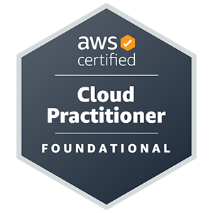

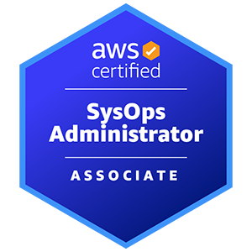
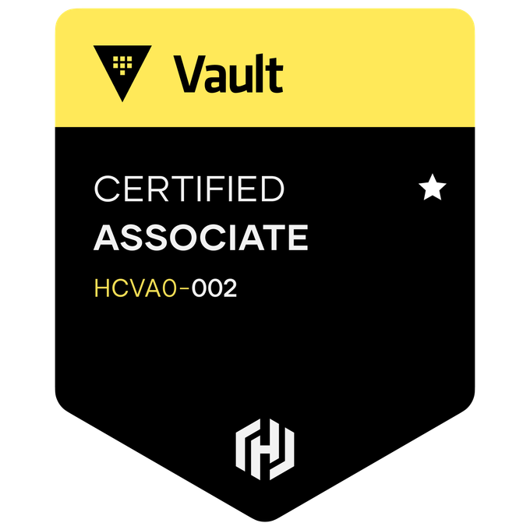
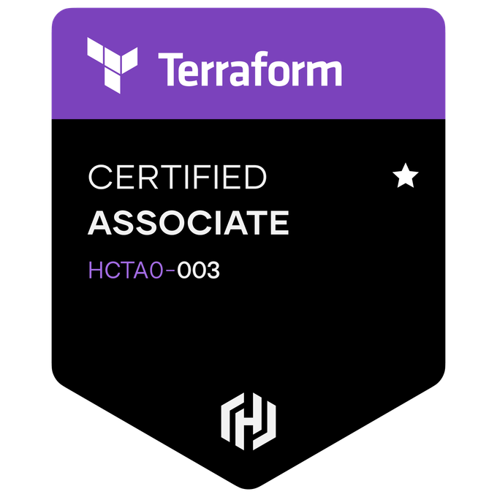
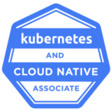
Hassel Muñoz
Cloud Architect

Slide 3
"Potenciando DevOps con Amazon Q y CodeCatalyst"
Introducción Amazon Q y CodeCatalyst
Demos
Conclusiones

Slide 4
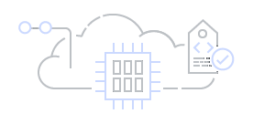
Introducción Amazon Q y CodeCatalyst

Slide 5
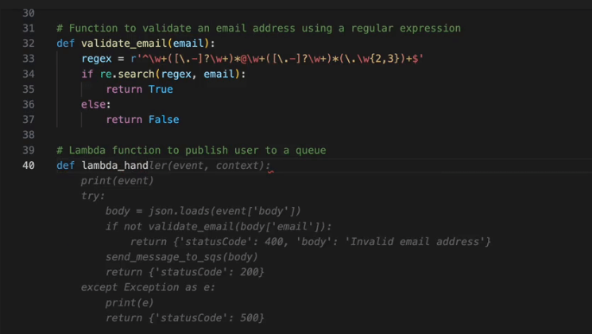
Amazon Q Developer
Amazon Q puede proporcionarle recomendaciones de códigos en tiempo real. A medida que escribe código, Amazon Q genera automáticamente sugerencias basadas en el código y los comentarios existentes.

Slide 6
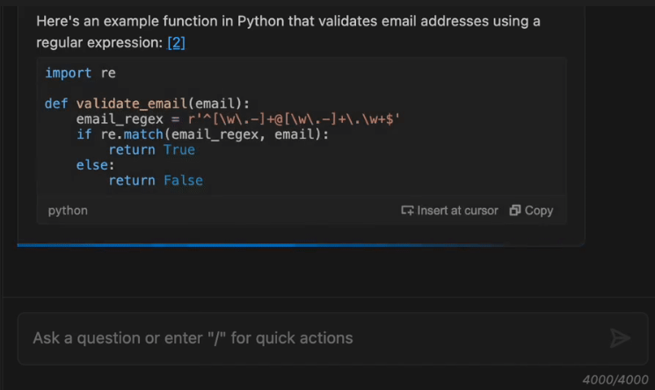
Amazon Q Developer
Amazon Q Developer puede explicar y actualizar líneas de código específicas en su entorno de desarrollo integrado (IDE).

Slide 7
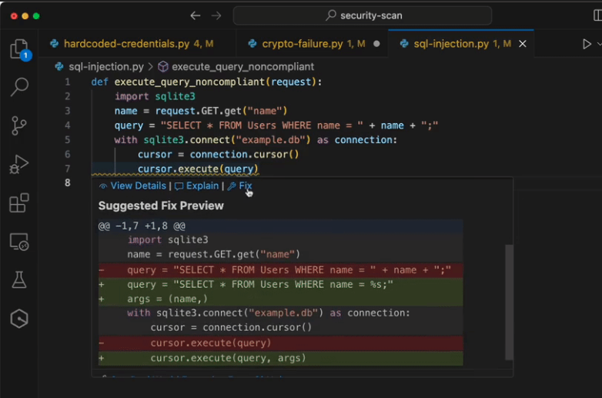
Amazon Q Developer
Amazon Q puede escanear su base de código en busca de vulnerabilidades de seguridad y problemas de calidad del código para mejorar la situación de sus aplicaciones durante todo el ciclo de desarrollo.

Slide 8
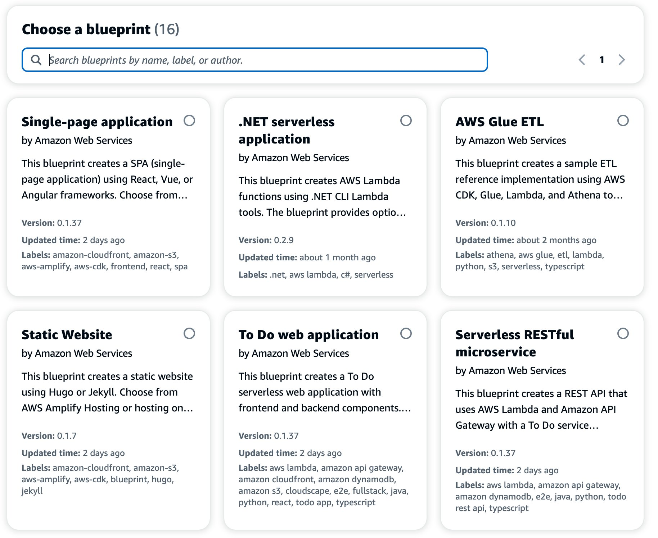
CodeCatalyst
Los blueprints de CodeCatalyst configuran un repositorio de código de aplicación (completo con una aplicación de muestra de trabajo), definen la infraestructura en la nube y ejecutan flujos de trabajo de CI/CD preconfigurados para su proyecto.

Slide 9
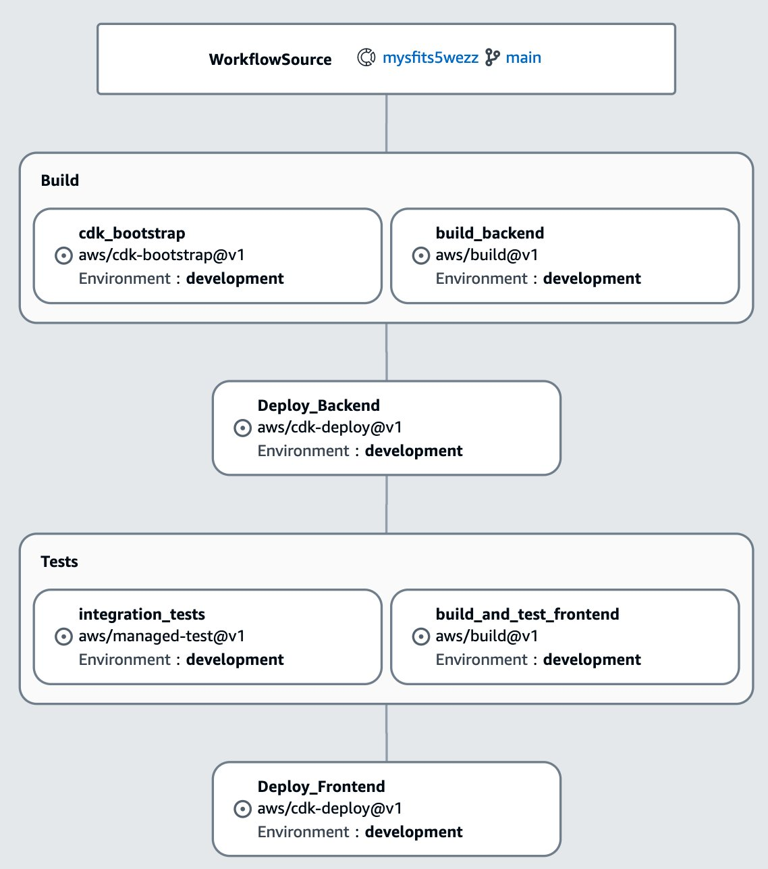
CodeCatalyst
Los Workflows de CI/CD en CodeCatalyst se ejecutan en una infraestructura flexible y administrada. CodeCatalyst facilita la composición de estas acciones en canalizaciones: puede alternar entre un editor basado en texto para declarar qué acciones desea usar a través de YAML y un editor de canalización visual de arrastrar y soltar.

Slide 10
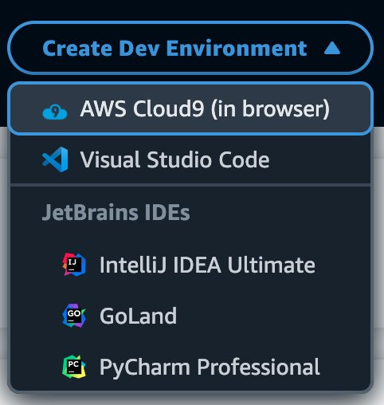
CodeCatalyst
CodeCatalyst tiene entornos de desarrollo que están alojados en la nube. Los entornos de desarrollo se definen mediante el estándar devfile, lo que garantiza que todos los que trabajan en un proyecto obtengan una experiencia coherente y repetible.

Slide 11
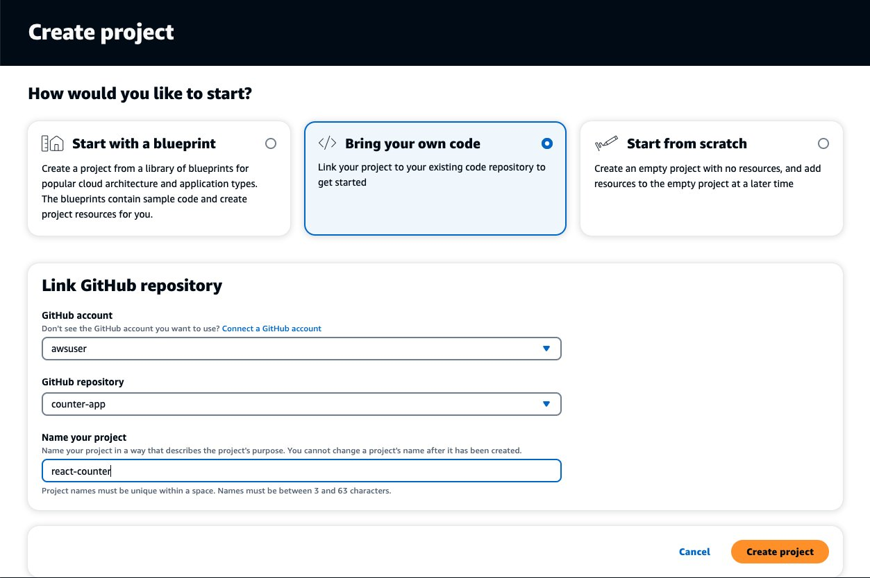
CodeCatalyst
Puede crear un nuevo proyecto a partir de un repositorio de GitHub existente. Además, los entornos de desarrollo de CodeCatalyst ahora admiten repositorios de GitHub, lo que le permite trabajar en código almacenado en GitHub.

Slide 12
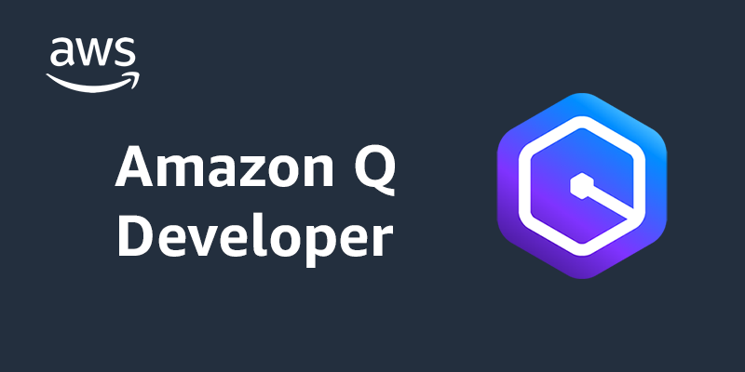
Demo 1

Slide 13
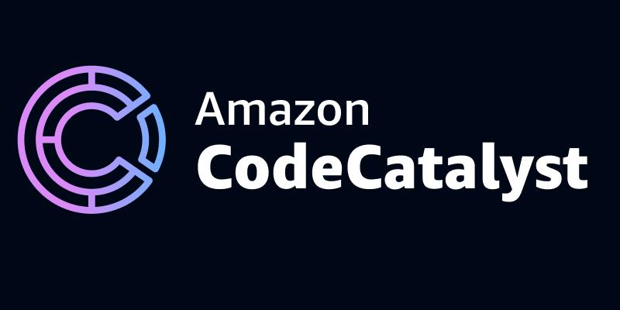
Demo 2

Slide 14
Solución propuesta

Slide 15


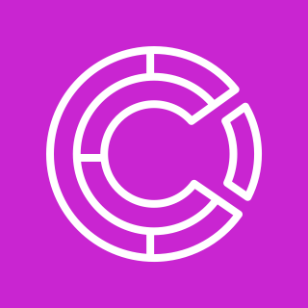


TRIGGER
Workflow CI/CD
ISSUE
Deploy
Testing
Source
Jira
Issues
Amazon
CodeCatalyst
Build
PUSH
Environment PRD
Environment QAS
Environment DEV
GitHub
Repositorio
Account
PRD
Account
QAS
Account
DEV

Slide 16
Conclusión

